Slide 1
СИСТЕМА РАБОТЫ С ОДАРЕННЫМИ ДЕТЬМИ
НА ПЕРВОЙ СТУПЕНИ ОБУЧЕНИЯ
Из опыта работы учителей начальных классов
общеобразовательного учреждения
основной общеобразовательной школы № 1

Slide 2
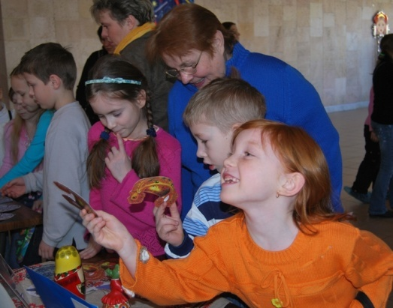
«Мы воспитываем не для настоящего, а для будущего. Поэтому в воспитании одаренного ребенка особенно важно пробудить его творческие способности и тем самым заложить краеугольный камень его жизни, который, возможно станет одним из краеугольных камней лучшего мира».
Эрика Ландау («Одаренность требует мужества»),
израильский психотерапевт

Slide 3
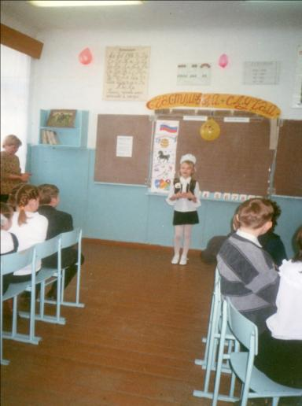
«Развитие человека - есть развитие его способностей»
С.Л.Рубинштейн
«Одаренность - есть проявление творческого потенциала человека»
А.М.Матюшкин

Slide 4
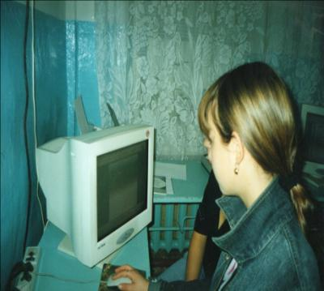
ОДАРЁННЫЕ ДЕТИ:
• имеют более высокие по сравнению с большинством интеллектуальные способности, восприимчивость к учению, творческие возможности и проявления;
• имеют доминирующую активную познавательную потребность;
• испытывают радость от добывания знаний, умственного труда.

Slide 5
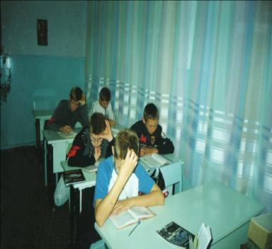
три категории одаренных детей:
Дети с необыкновенно высоким общим уровнем умственного развития при прочих равных условиях (такие дети чаще всего встречаются в дошкольном и младшем школьном возрасте).
2. Дети с признаками специальной умственной одаренности - в определенной области науки (подростковый образ).
3. Учащиеся, не достигающие по каким-либо причинам успехов в учении, но обладающие яркой познавательной активностью, оригинальностью психического склада, незаурядными умственными резервами (чаще встречаются в старшем школьном возрасте).

Slide 6
Информационная справка
В ОУ на первой ступени обучается 160 учащихся
9 классов –комплектов:
1 классов- 3
2 классов -2
3 классов -2
4 классов -2
Из 9 учителей начальных классов имеют 1 квалификационную категорию – 5 человек, высшую- 1 человек, вторую- 3 человека

Slide 7
Задача наших педагогов в том, чтобы создать условия, при которых любой ребёнок мог бы продвигаться по пути к собственному совершенству, умел мыслить самостоятельно состоит, нестандартно.
Этот путь мы называем «самосовершенствование ребенка в условиях образовательного процесса».
Одарённость – это системное, развивающееся в течение жизни качество психики, которое определяет возможность достижения человеком более высоких (необычных, незаурядных) результатов в одном или нескольких видах деятельности по сравнению с другими людьми
Одарённый ребёнок – это ребёнок, который выделяется яркими и очевидными, иногда выдающимися достижениями (или имеет внутренние предпосылки таких достижений) в том или ином виде деятельности.

Slide 8
Система работы учителей с одаренными учащимися представлена следующими направлениями:
В
урочной деятельности
На уроках – индивидуальная дифференцированная работа
Во
внеурочной деятельности
Кружковая работа по предмету
Проведение внеклассных мероприятий в рамках предметных недель
Мероприятия по предмету в классе с приглашением родителей
Участие 1 -4-х кл. в школьной конференции «День науки» с защитой учебных проектов
Участие в олимпиадах разного уровня
Участие в творческих конкурсах разного уровня

Slide 9
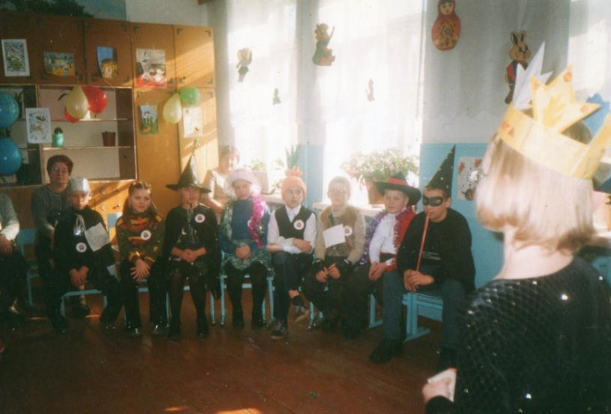
Открытое внеклассное мероприятие «Здравствуй, сказка!»

Slide 10
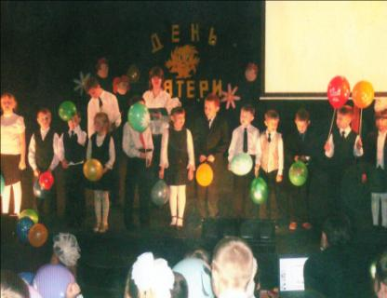
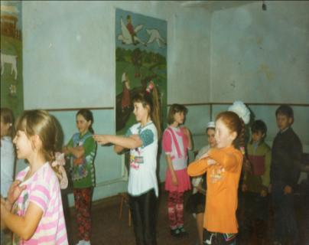
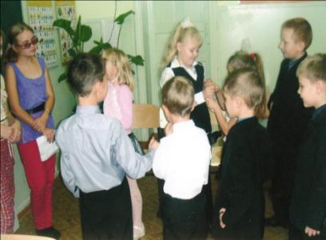
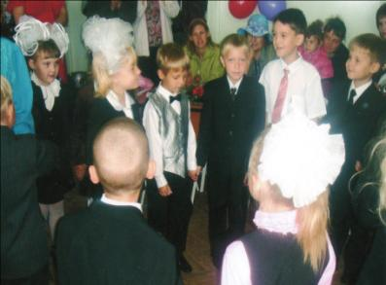

Slide 11
Результативность работы педагогов начальных классов с одаренными учащимися за три года

Slide 12
Результативность работы педагогов начальных классов с одаренными учащимися за три года

Slide 13
Программа «Одаренные дети»
Цель
Выявление одаренных
Создание условий для оптимального развития одаренных
Задачи
Развитие целостной картины мира
Развитие творческого критического и абстрактно-логического мышления, способности к решению проблем
Развитие способностей к самостоятельному обучению и исследовательской работе
Развитие способностей к самопознанию и самопониманию, формирование положительной «Я- концепции»

Slide 14
Работа коллектива по программе строится на основе следующих принципов:
Ориентация на соревновательность, актуализация лидерских возможностей учащихся
Ориентация на потребности ребенка. Максимальное расширение круга интересов
Доминирование развивающих возможностей над информационной насыщенностью
Усложнение содержания учебной деятельности

Slide 15
Учитель должен быть:
Талантливым, способным к экспериментальной и творческой деятельности
Профессионально грамотным
Учитель должен уметь:
Обогащать учебные программы, т.е. обновлять и расширять содержание образования
Стимулировать познавательные способности учащихся
Интеллигентным, нравственным и эрудированным
Владеть современными педагогическими технологиями
Иметь позитивную Я- концепцию, быть целеустремленным , настойчивым, эмоционально стабильным
Умелым организатором учебно-воспитательного процесса, психологом
Работать дифференцированно, осуществлять индивидуальный поход и консультировать учащихся
Принимать взвешенные психолого-педагогические решения
Анализировать свою учебно-воспитательную деятельность и всего класса
Отбирать и готовит материал для коллективных творческих дел

Slide 16
Этапы работы по программе
Подготовительный 2008 г. | Основной (практический) 2009-2010 гг. | Обобщающий 2011 г.
Выявление одаренных школьников. Составление диагностических карт Разработка нормативных документов, рабочих программ по работе с одаренными школьниками. | Внедрение проблемно- исследовательских, проектных и модульных методов обучения, развивая непрерывно у учащихся творческое и исследовательское мышление Активное участие в интеллектуальных и творческих конкурсах разного уровня | Анализ достигнутых результатов Соотношение результатов реализации программы с поставленными целью и задачами Определение перспектив и путей дальнейшего развития работы с одаренными школьниками

Slide 17
№ | Мероприятие | Сроки | Исполнители
1 | Внедрение проблемно- исследовательских, проектных и модульных методов обучения, развивая непрерывно у учащихся творческое и исследовательское мышление | 2009 -2010 | ШМО
2 | Развитие творческих способностей учащихся начальной школы. Выявление одаренных детей. | Ежегодно | ШМО начальной школы, психолог
3 | Создание клуба одаренных детей начальной школы | 2009г. | ШМО начальной школы
4 | Совершенствование деятельности научного общества учащихся | 2008 г | Руководители секций, учителя-предметники
5 | Создание и обновление нормативной и методической базы. | 2008 г. | Администрация ОУ, руководители МО
6 | Организация проектной и исследовательской деятельности. | ежегодно | Учителя-предметники, руководители МО, руководители секций
7 | Участие школьников во Всероссийских конкурсах-играх «Русский медвежонок», «Кенгуру». | ежегодно | Руководители МО, учителя-предметники
8 | Участие школьников заочных и очных научных конференциях разного уровня | ежегодно | Руководители МО, учителя-предметники
9 | Участие школьников в городских, краевых, Всероссийских предметных олимпиадах, конкурсах, смотрах | ежегодно | Руководители МО, учителя-предметники
10 | Организация психолого-педагогического просвещения родителей талантливых и одарённых школьников | ежегодно | Психолог, учителя-предметники
11 | Подготовка психолого-педагогических характеристик на каждого одарённого школьника, для разработки индивидуальной программы обучения Выявление учащихся в 1-4,кл., составление диагностической карты Разработка программ и планов индивидуальной работы с детьми Проведения занятий с детьми Отработка форм, методов, приёмов работы создание мониторинга результативности работы с одарёнными детьми | 2008-2010гг. | Психолог школы, учителя –предметники руководители научных секций

Slide 18
Содержательный блок в программе для начальной школы
Блок по развитию кругозора
-Русский язык
- Математика
Блок по развитию интеллектуальных способностей
-тренинги по развитию мышления памяти, внимания
Блок по развитию аффективной сферы, способствующий развитию творческого потенциала личности ребенка
- психогимнастика, игры, этюды

Slide 19
Блок по развитию кругозора
Русский язык
лексика и фразеология
состав слова и словообразование
речевое творчество
Математика
мир чисел
в мире задач

Slide 20
Карта интересов учащихся 3 класса
1 - математика и техника
2 - гуманитарная сфера
3 - художественная деятельность
4 - физкультура и спорт
5 -коммуникативные интересы
6 - природа и естествознание
7 - домашние обязанности

Slide 21
Формы
работы
с учащимися
как классный
руководитель
как учитель – предметник

Slide 22
Формы работы
как классный руководитель
Анкетирование родителей
Опрос детей
Встреча с преподавателями ДШИ , музыкальной школы и
тренерами спортивных секций
Экскурсии
Экран достижений

Slide 23
Результаты деятельности школьников
во внеурочное время
За 4 года работы получили грамоты , дипломы , медали
Уровень достижений | Количество грамот
Школьный | 5
Муниципальный | 12
Окружной | 4
Всероссийский | 9
Всероссийский и Международный | 1

Slide 24




Slide 25
Формы работы
как учитель – предметник
1. Решение нестандартных задач на уроках и во внеурочное время.
2. Индивидуальная и дифференцированная работа.
3. Деловая игра , «мозговой штурм.»
4. Участие во Всероссийских конкурсах «Русский медвежонок», «Кенгуру».
5. Участие в школьных, окружных, Всероссийских олимпиадах.

Slide 26
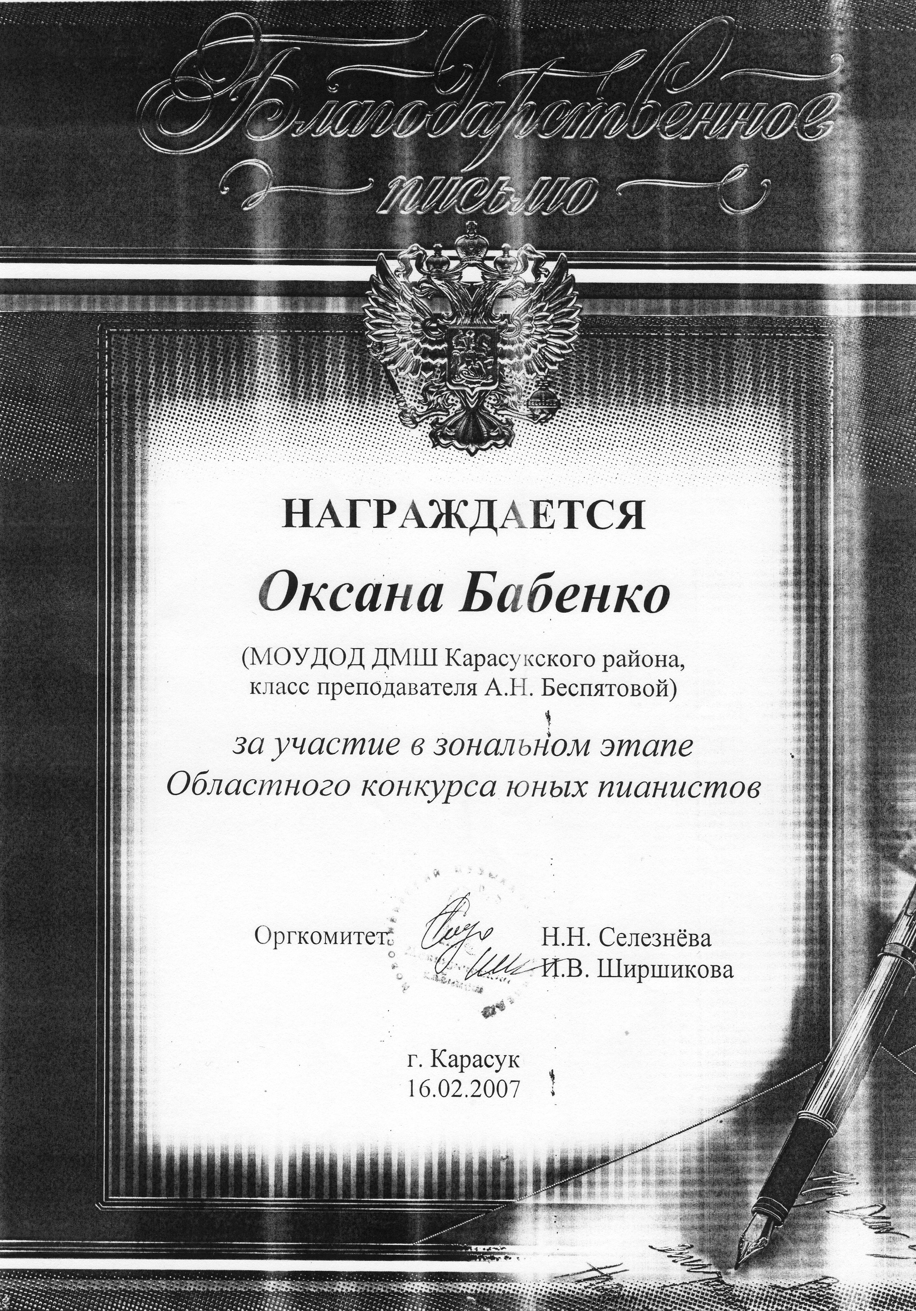
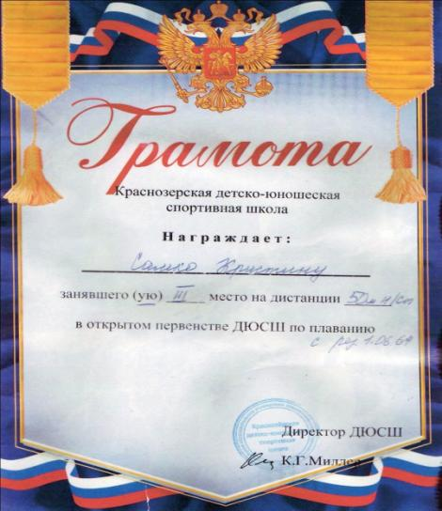

Slide 27
Будем помнить, что мы, взрослые, должны быть для ребенка и плодородной почвой, и живительной влагой, и теплым солнышком, согревающим цветок детской души. Именно тогда раскроются уникальные способности, данные каждому ребенку от рождения.

